Slide 1
臺北榮民總醫院血液科
科主任：蕭樑材

Slide 2
組織架構
血液科
科主任 蕭樑材
醫師
病房:
C079
C089
C099
C109
C119
BMT
血液科實驗室
分子生物學
流式細胞儀
血液及骨髓抹片
主治醫師
劉嘉仁、劉耀中
王浩元、柯博伸
林庭安、蔡淳光
簡聖軒¹、陳玟均¹
總醫師
陳智文、林益庭
徐千富、楊金蓮

Slide 3
主治醫師概況
職稱 | 姓名 | 教職 | 專長
科主任 | 蕭樑材 | 副教授 | 淋巴瘤、白血病、多發性骨髓瘤、血液及骨髓幹細胞移植、貧血及血小板、腫瘤內科學
主治醫師 | 劉嘉仁 | 副教授 | 多發性骨髓瘤、血液學、貧血、淋巴癌、大腸癌、血癌
主治醫師 | 劉耀中 | 助理教授 | 血液學、貧血、淋巴癌、腫瘤內科學、大腸癌、血癌
主治醫師 | 王浩元 | 講師 | 淋巴瘤、骨髓瘤、白血病、血球過高或低、缺鐵性貧血
主治醫師 | 柯博伸 | 講師 | 貧血、血小板與血液凝固異常、淋巴瘤、白血病、多發性骨髓瘤
主治醫師 | 林庭安 | 講師 | 貧血、淋巴瘤、白血病、多發性骨髓瘤
主治醫師 | 蔡淳光 | 講師 | 血液學、貧血、血小板及凝血病變、淋巴癌、血癌、骨髓瘤、造血幹細胞移植
共計 副教授2人，助理教授1人、講師4人。
總共2位主治醫師具有博士學位、
5位較年輕主治醫師陽明大學分子醫學博士候選人。

Slide 4
病房業務
血液疾病: 淋巴瘤、急性白血病、血球或凝血機能異常
診斷檢驗: 骨髓切片、分子生物分析
化學治療
造血幹細胞移植、細胞治療
癌末安寧照護
支持治療: 輸血、血漿置換..等
臨床試驗

Slide 5
住院患者診斷分布 111年1至12月 (N=3334)

Slide 6
臺北榮總造血幹細胞移植成績
1984年執行台灣第一例異體骨髓幹細胞移植
亞洲第一例週邊血幹細胞移植
執行超過2,500例骨髓及週邊血幹細胞移植

Slide 7
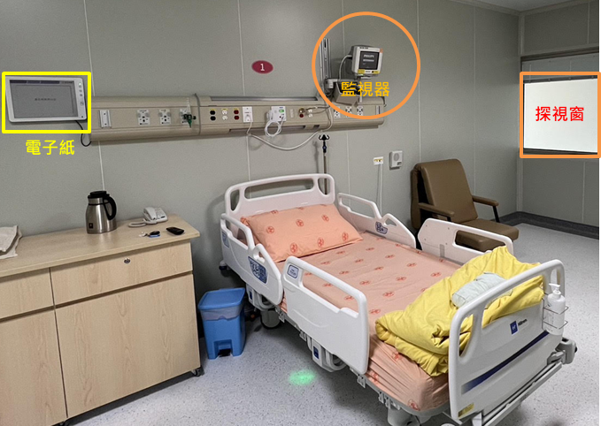
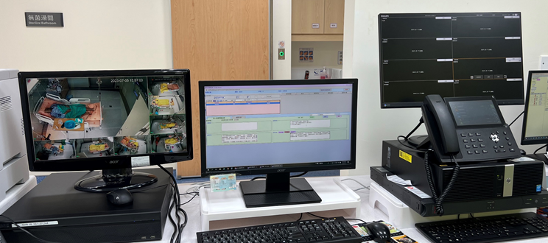
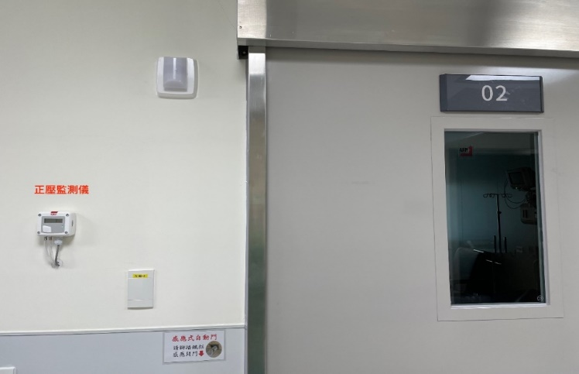
智慧化造血幹細胞移植病房
裝配高效率空氣微粒子過濾網 (HEPA等級>1000)
正壓壓差監測儀
全時段中央生理監視器
高科技探視玻璃窗
監視器主機

Slide 8
臺北榮總造血幹細胞移植成績
VGHTPE
Masonic Cancer Center, USA
Northside Hospital, USA
OS: 78%
DFS: 64%
GFRS: 31%
Liu YC et al. Stem Cells Int. 2016;2016:5143071
IF: 3.54
Blood. 2015 Feb 19;125(8):1333-8
IF: 13.164
BBMT. 2016 pii: S1083-8791(16)30025-8
IF: 4.704
移植成績與美國頂尖醫學中心相當

Slide 9
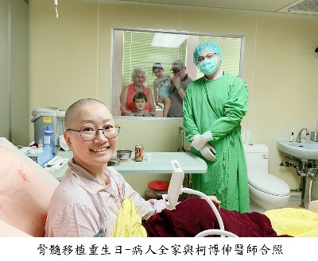
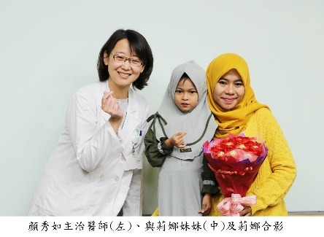
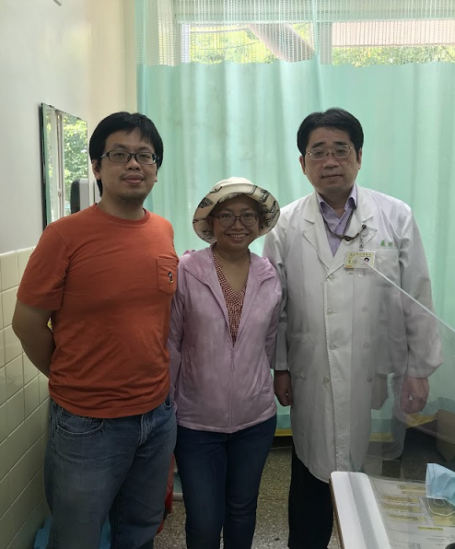
COVID-19 疫情期間緊急國際醫療服務 International Medical Service in COVID-19 Pandemic
2020/06 39F (USA) AML, unrelated
2020/07 23F Indonesia SAA, MSD
2021/11 52M Vietnam AML, Haplo
2022/05 39F Indonesia AML, Haplo
2022/12 33M Vietnam AML, Haplo

Slide 10
歷年媒體成果發表
年份 | 標題 | 負責醫師
2018 | 緊急半相合造血幹細胞移植 父救回18歲重度再生不良性貧血的獨生女 | 高志平主任、蕭樑材醫師
2019 | 造血幹細胞移植 不須完全配對 | 蕭樑材醫師
2020 | 臺灣國際醫療再發光 美籍女北榮「骨髓移植」成功 | 柯博伸醫師
2021 | 以腸道微菌叢成功治癒急性白血病患造血幹細胞移植後嚴重反排斥現象 | 林庭安醫師、高志平主任
2022 | 血友病人關節出血腫痛 置換關節獲新生 | 劉嘉仁醫師
2022 | 精準治癌! 北榮找到關鍵「癌基因SALL4」 血癌疾病前身—骨髓造血細胞分化不良症候群MDS | 劉耀中醫師

Slide 11
研究成果亮眼

Slide 12
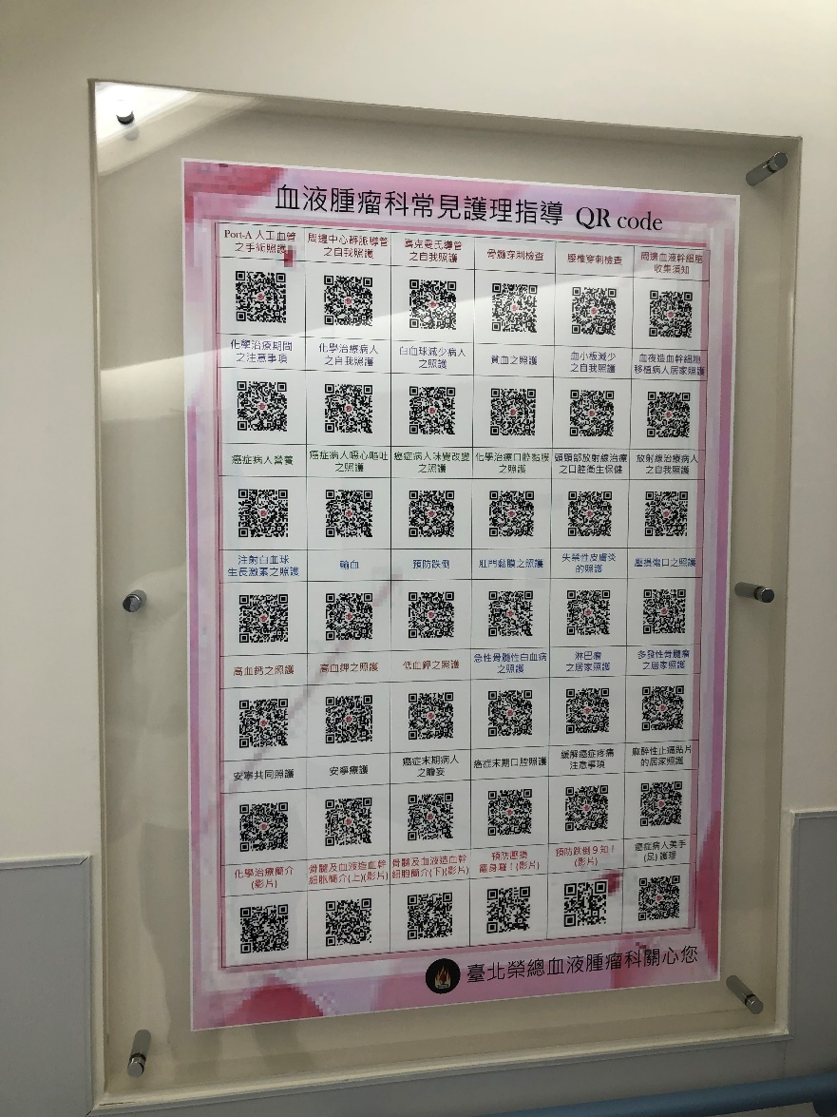
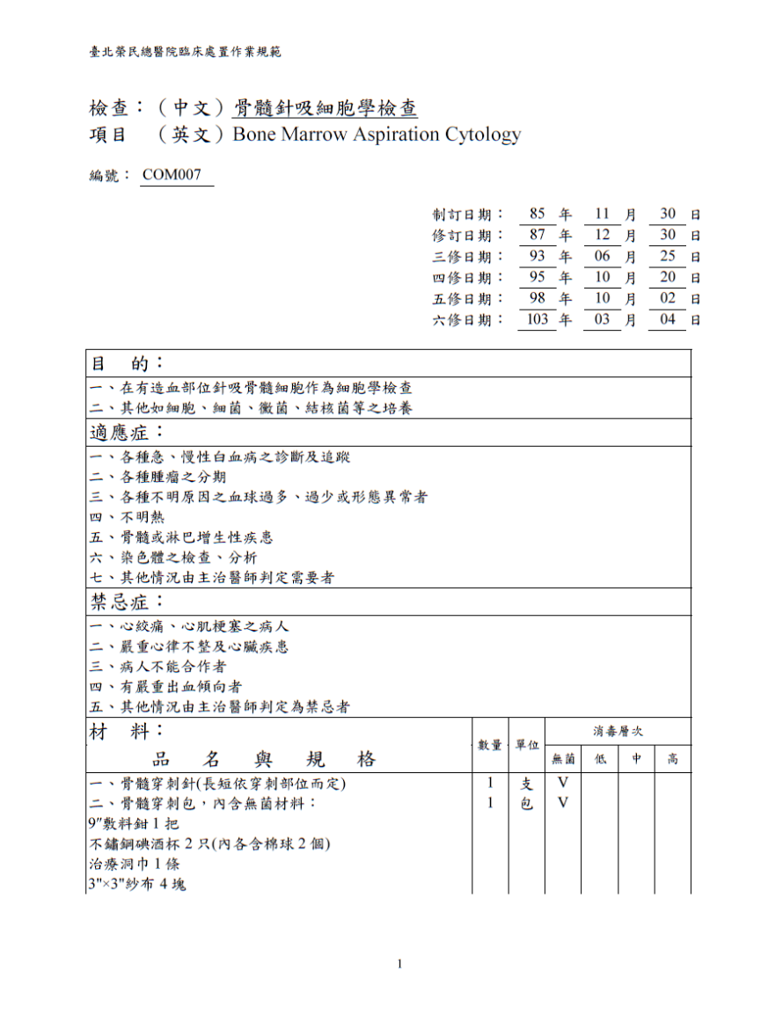
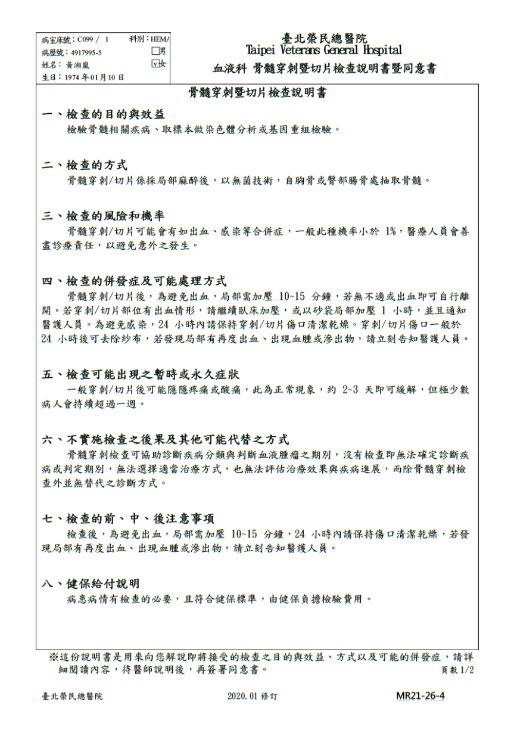
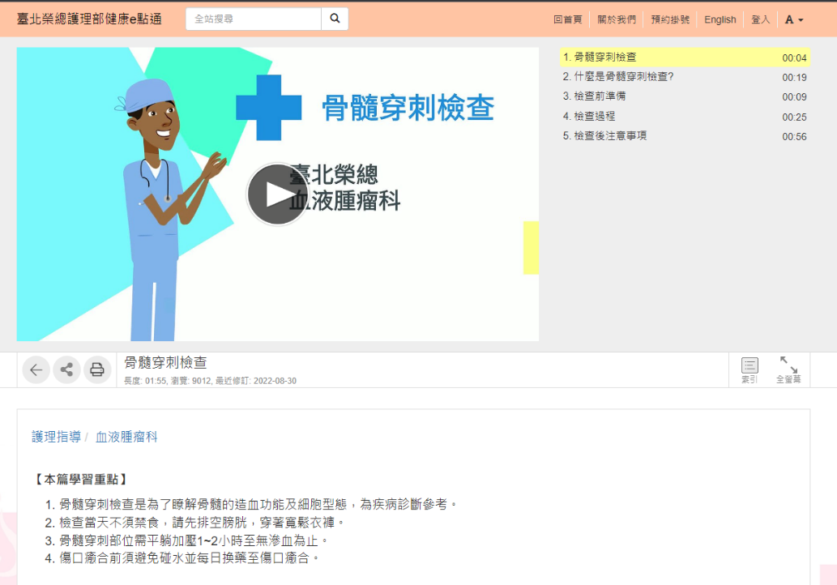
2.1.2 病情說明及侵入性治療同意書
同意書
作業規範
臺北榮總護理部健康e點通
https://ihealth.vghtpe.gov.tw/media/1157
Notes:
台北榮總首頁 -> 各單位 -> 醫療單位 -> 品質管理中心 -> 作業規範 -> 臨床處置作業規範 -> 腫瘤醫學部
台北榮總首頁 -> 各科衛教 -> 健康e點通 -> 血液腫瘤科 -> 第3頁 -> 骨髓穿刺檢查
評量方法及建議佐證資料：
1.檢視執行侵入性檢查或治療之作業規範、書面說明書與同意書。(符合)
2.輔助說明的特殊人員與相關教具清單。(符合)
3.查閱及監測病歷紀錄。(優良)
4.查閱規範及步驟修訂的紀錄。(優良)
5.訪談主管有特色具成效的解說方式實例。(優良)

Slide 13
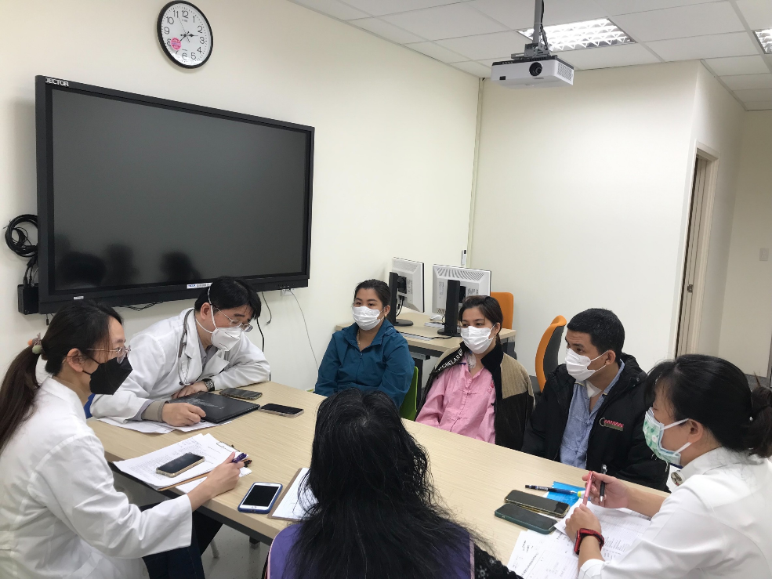
2.1.2 病情說明及侵入性治療同意書
移植說明會
舉辦實體或線上血液造血幹細胞移植前座談會，111年1-12月舉辦52次座談會共469人參加
Notes:
評量方法及建議佐證資料：
1.檢視執行侵入性檢查或治療之作業規範、書面說明書與同意書。(符合)
2.輔助說明的特殊人員與相關教具清單。(符合)
3.查閱及監測病歷紀錄。(優良)
4.查閱規範及步驟修訂的紀錄。(優良)
5.訪談主管有特色具成效的解說方式實例。(優良)

Slide 14
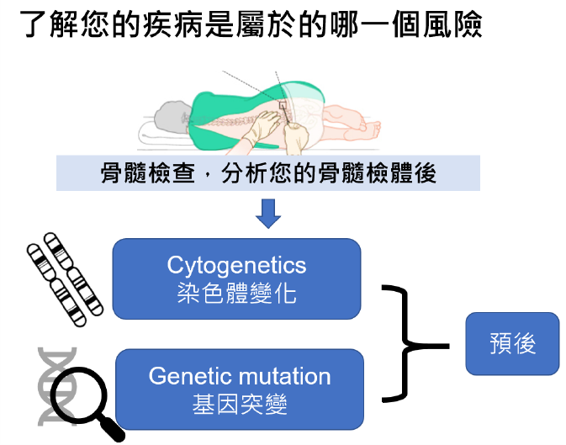
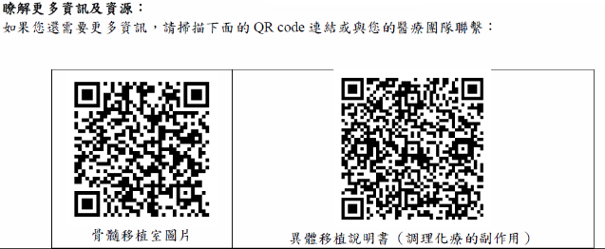
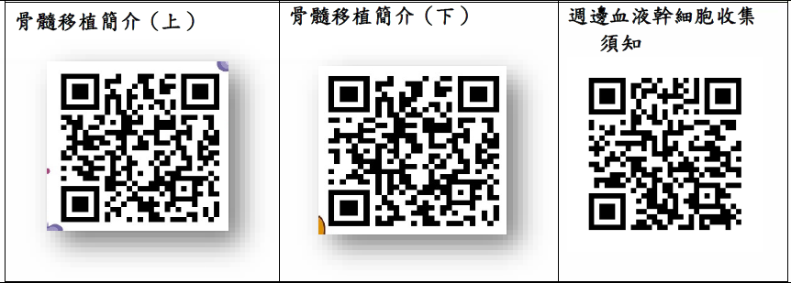
2.1.3 臨床人員和病人共同參與醫療照護，達成決策共識 (SDM)
https://sdmfrontend.vghtpe.gov.tw/
題目：急性骨髓性白血病接受誘導性化學治療後，達完全緩解
是否需接受造血幹細胞移植？
成效：2020年收案7人，接受移植3人，7人有滿意度成效
2021年收案7人，接受移植5人，6人有滿意度成效，1位病人死亡無法確認成效
2022年收案1人，接受移植0人，0人有滿意度成效，1位病人死亡無法確認成效 (疫情因素減少收案)

Slide 15
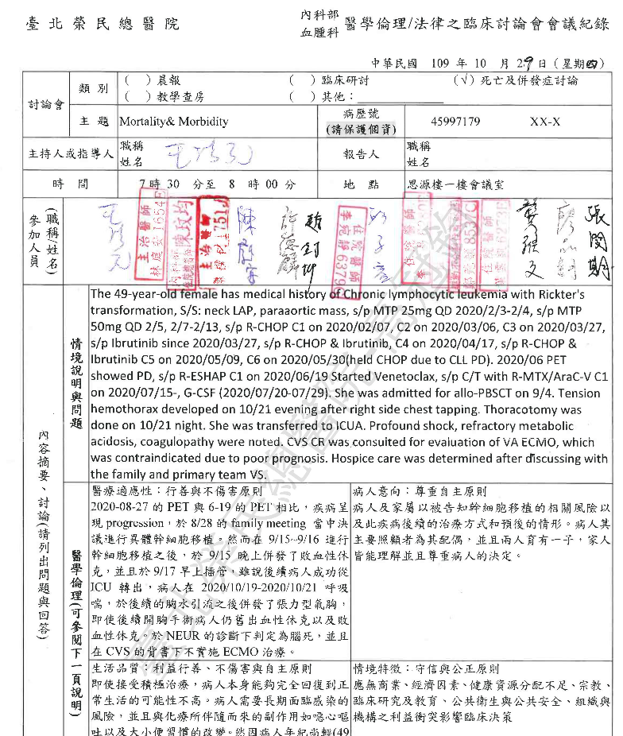
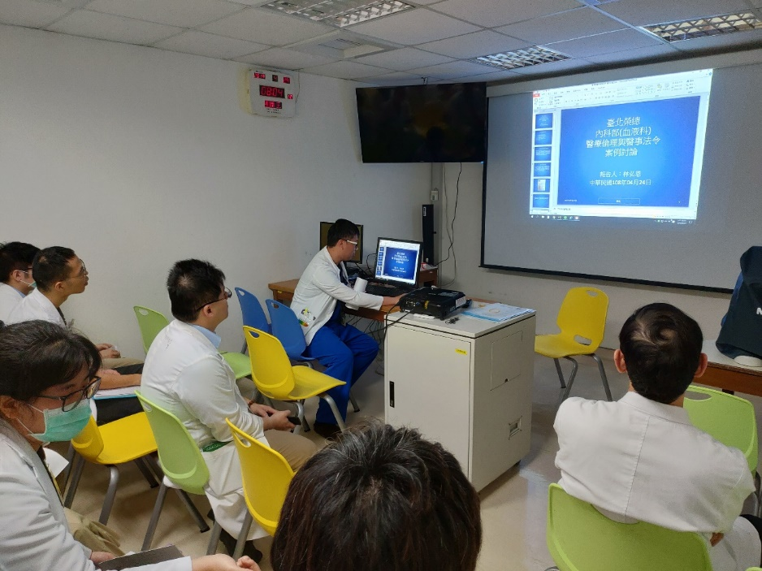
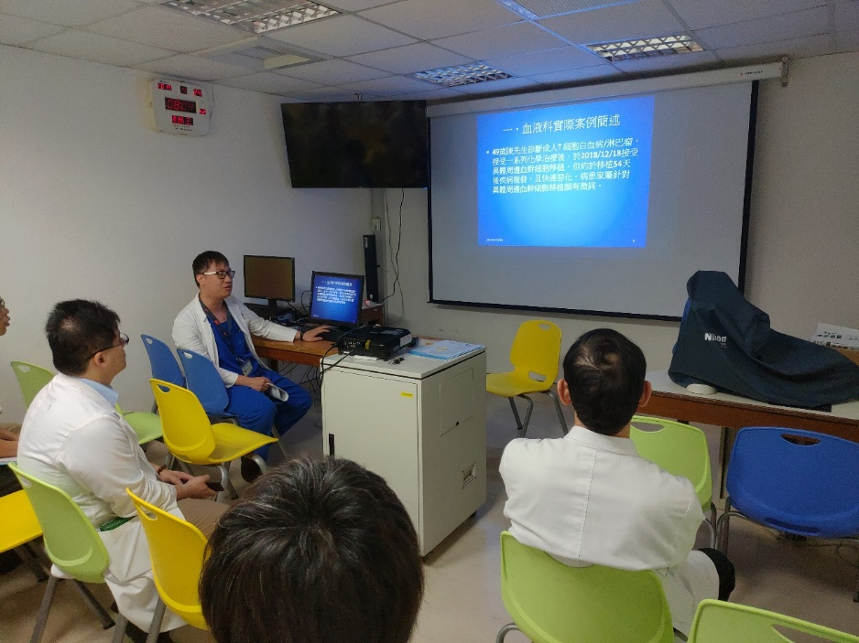
2.2.3 落實醫療倫理與法律病例與議題討論
定期舉行醫療倫理與法令討論會
Notes:
1.醫學倫理委員會或相關組織會議紀錄。(符合)
2.醫學倫理委員會資格與訓練機制。(符合)
3.醫療照護人員倫理準則。(優良)
4.醫學倫理委員會諮詢紀錄。(優良)
5.醫學倫理委員會推廣醫學倫理或擴大參與的機制。(優良)

Slide 16
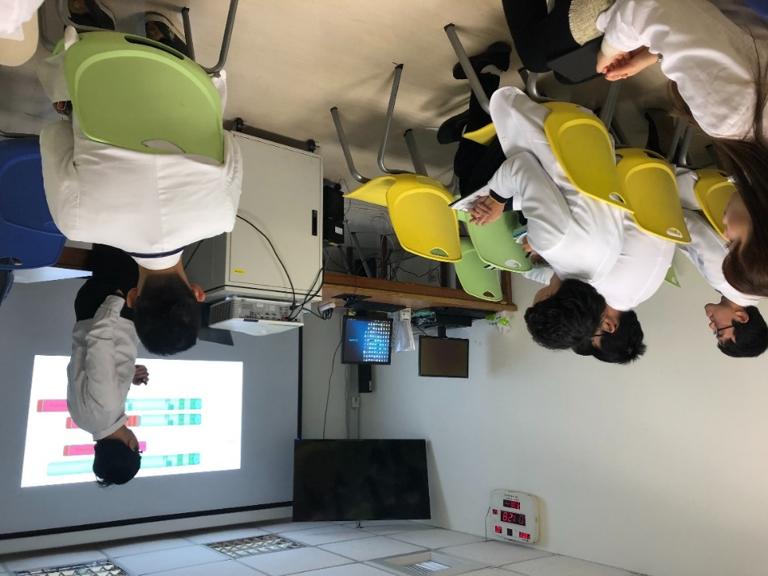
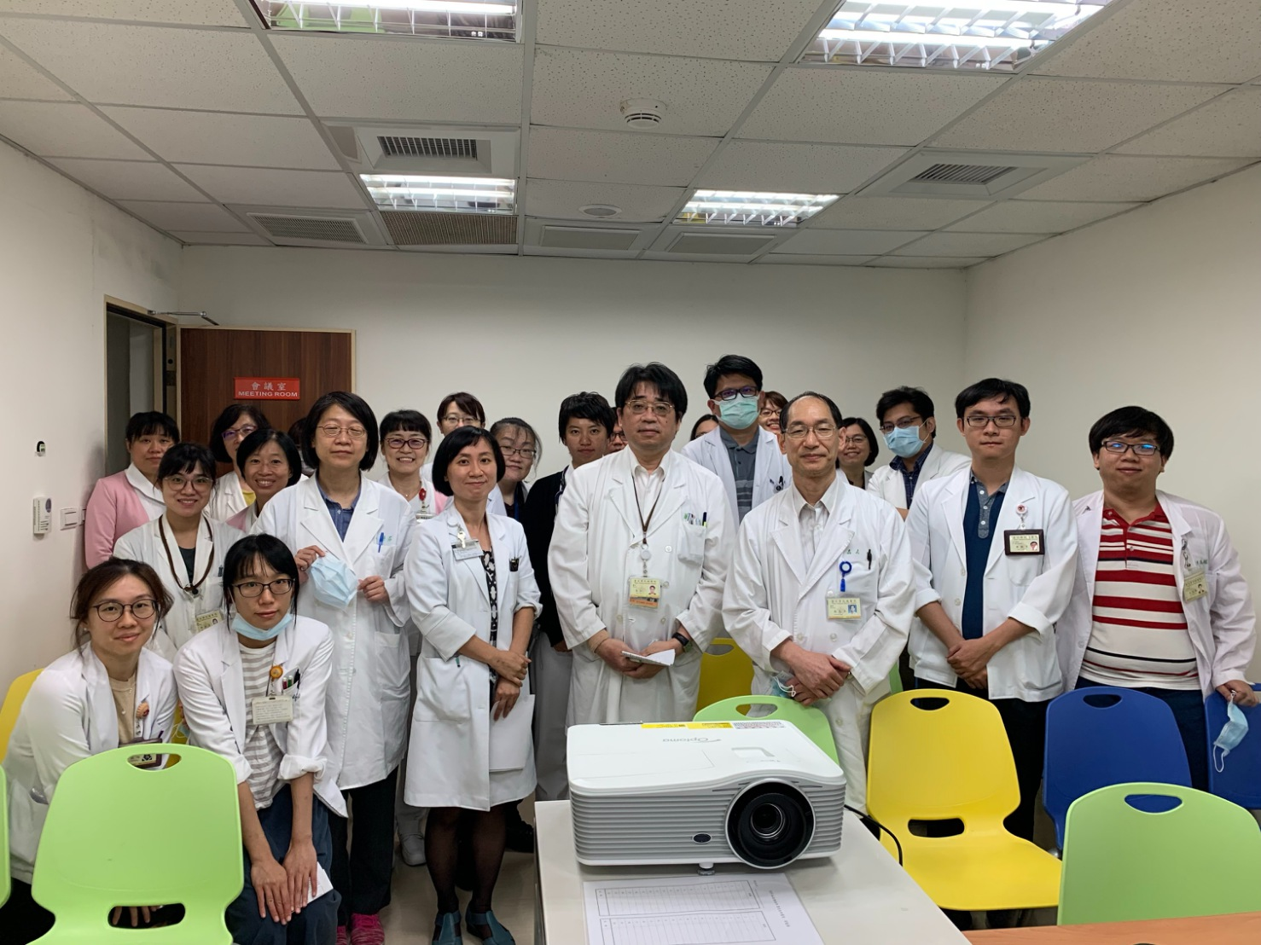
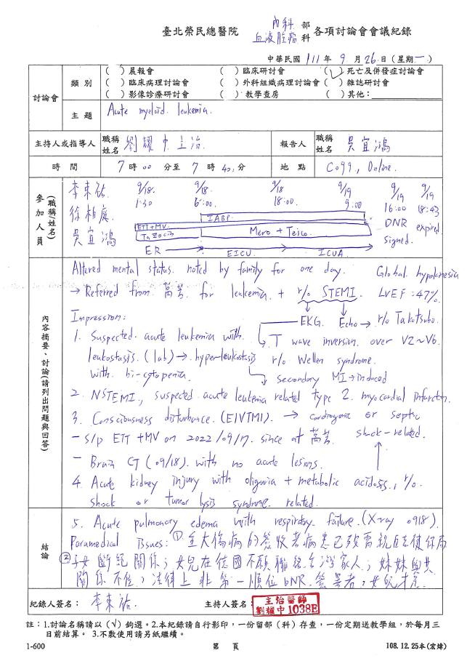
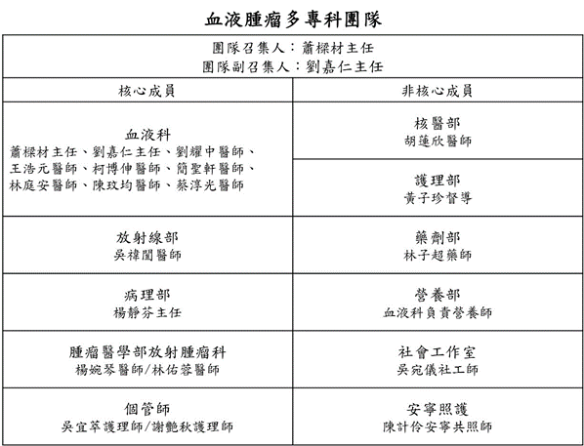
2.2.4 醫療照護品質相關會議
定期舉行臨床個案討論會/MM
兩週舉行一次血液腫瘤多專科討論會
團隊成員除了病理、影像、臨床醫師外
，也有營養師、藥師、安寧個管師、社工等其他職類參與
Notes:
評量方法及建議佐證資料：
1. 醫療照護及品質、病安相關會議，如病例討論會、併發症及死亡病例討論會、委員會等會議紀錄。(符合)
2. 決議執行情形及改善成效。(符合)
3. 具體提升病人安全、醫療品質措施、方案、成效。(優良)
4. 醫療照護指引、常規或技術手冊修訂紀錄。(優良)

Slide 17
2.2.4 醫療照護品質相關會議
每年持續翻新癌症治療指引提升醫療品質
Notes:
評量方法及建議佐證資料：
1. 醫療照護及品質、病安相關會議，如病例討論會、併發症及死亡病例討論會、委員會等會議紀錄。(符合)
2. 決議執行情形及改善成效。(符合)
3. 具體提升病人安全、醫療品質措施、方案、成效。(優良)
4. 醫療照護指引、常規或技術手冊修訂紀錄。(優良)

Slide 18
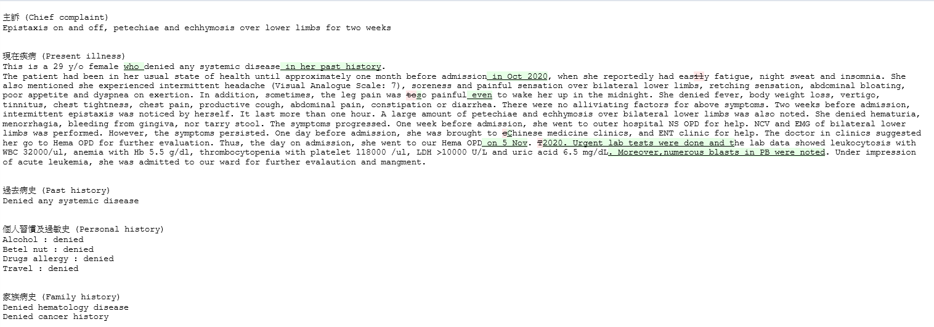
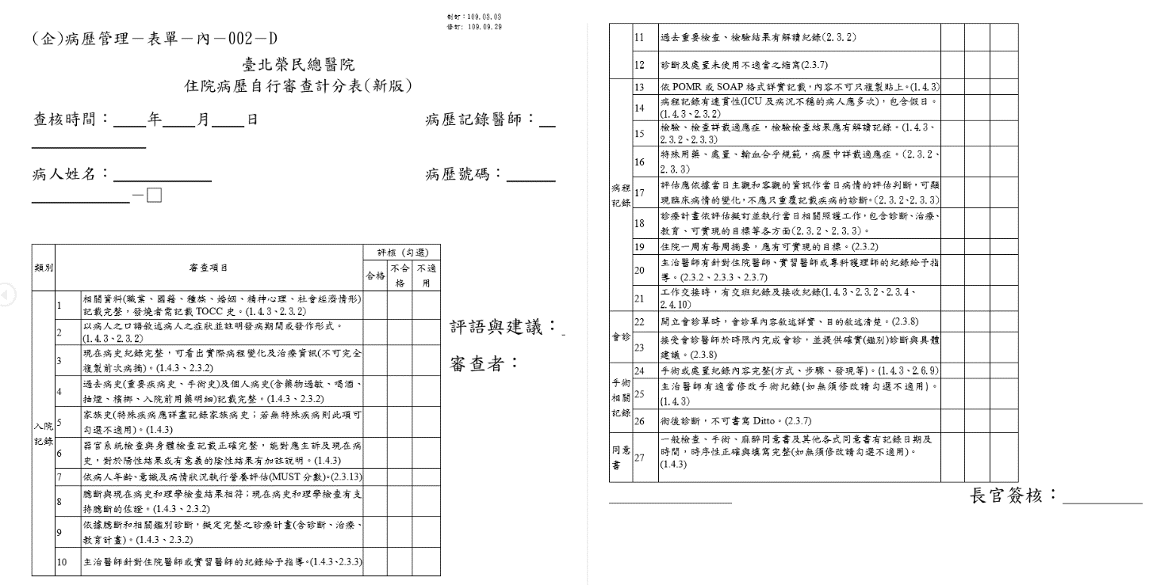
2.3.1-2.3.3 每日病歷詳實且有修改紀錄
每個月都有病歷
審查，住院醫師
可以看到修改的
病歷內容。
Notes:
評量方法及建議佐證資料：
1.病歷寫作規範。(符合)
2.紙本或電子病歷。(符合/優良)
3.電子病歷複製與貼上使用規範。(優良)
4.單位病歷紀錄品質檢討的相關資料。(優良)
5.電子病歷歷史修改紀錄。(符合)

Slide 19
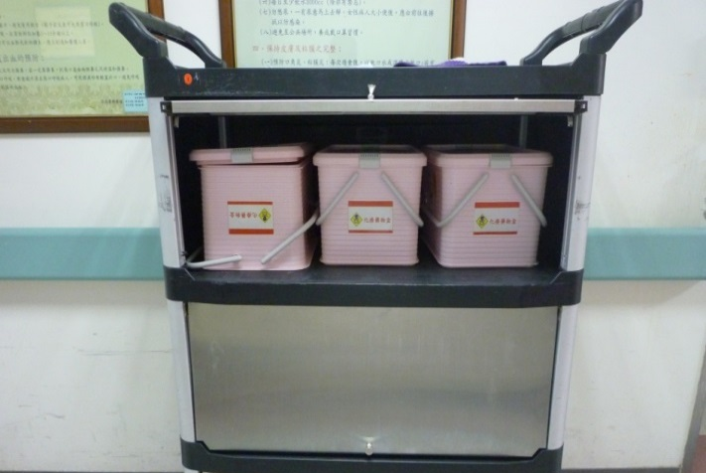
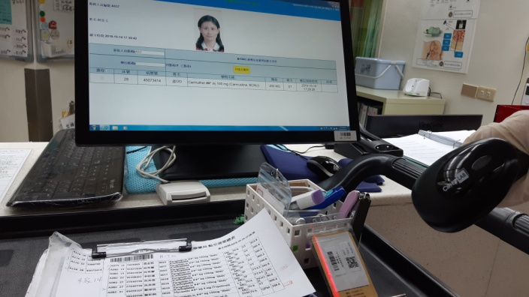
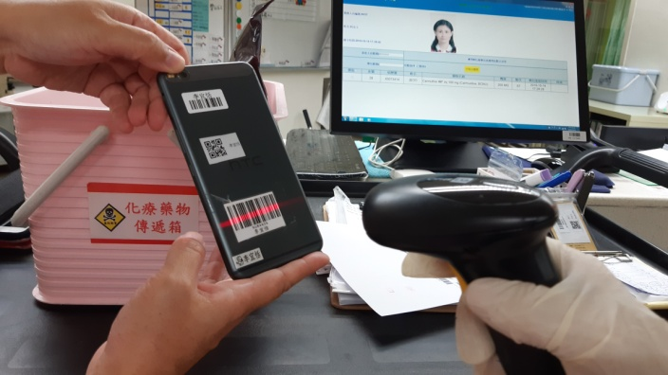
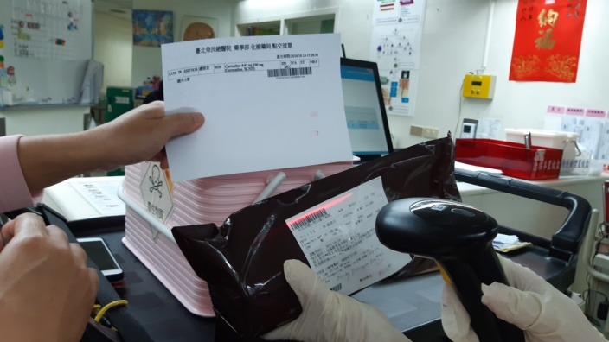
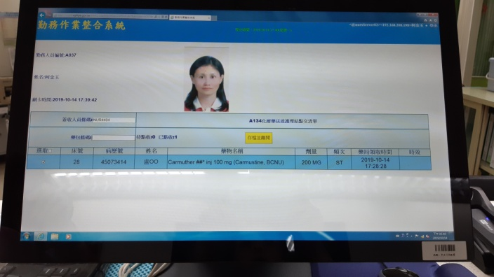
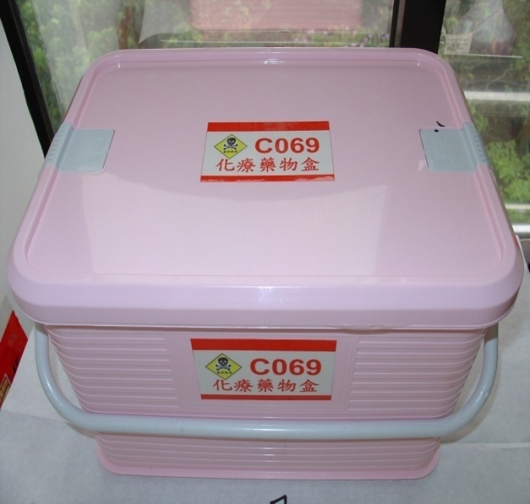
1.1.2
藥物安全運送
2.5.8
化療運送專用車
勤務人員身分確認
護理師確認藥物
C099
C099
掃描條碼確認藥物
確認後存檔
化藥專用置放盒

Slide 20
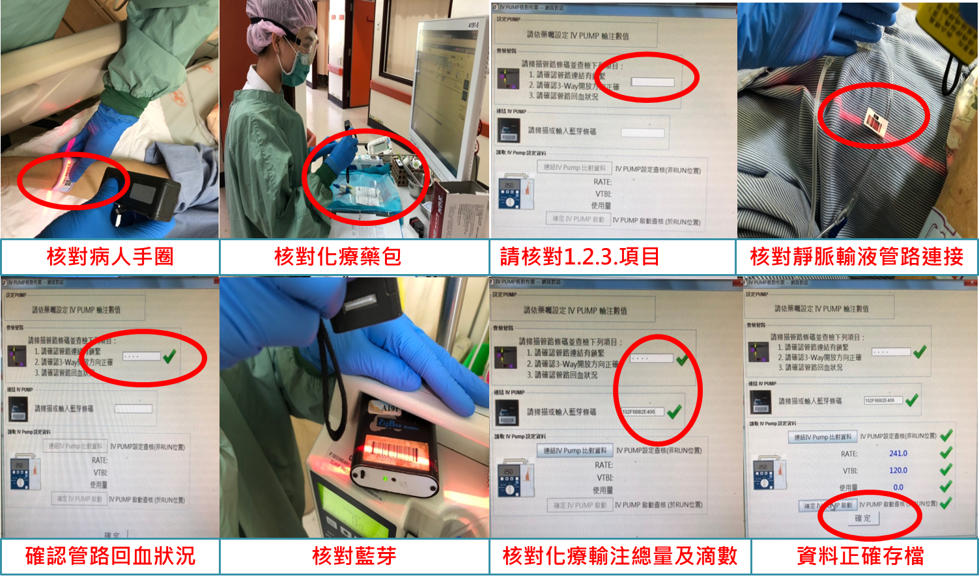
1.1.2
智能化設計-化學藥物 i SMART APP

Slide 21
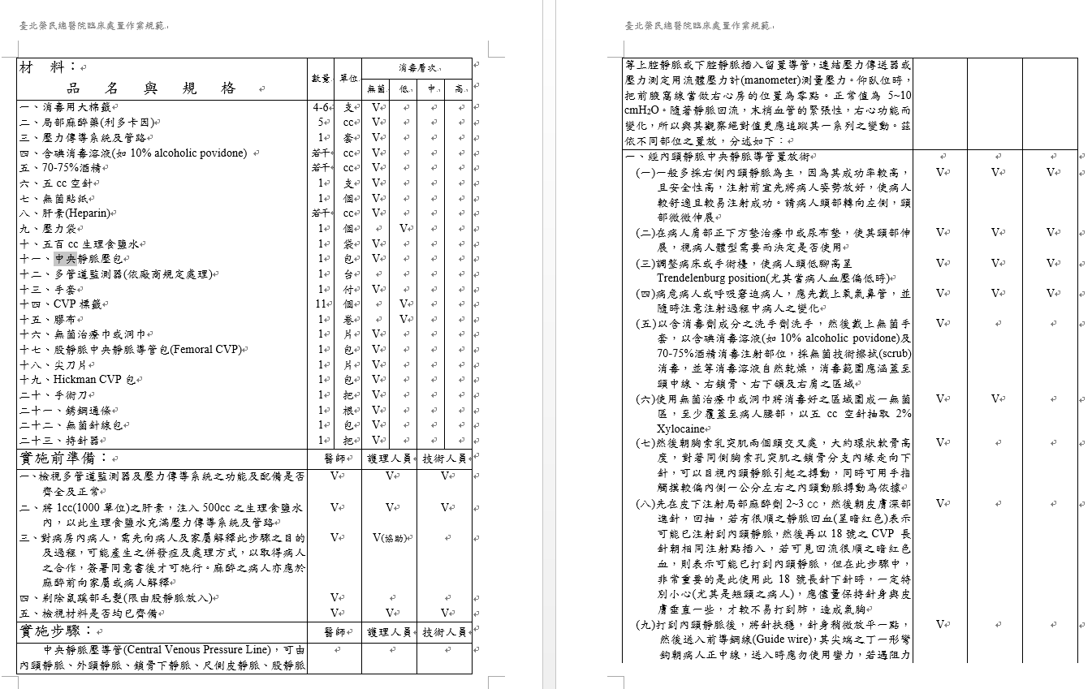
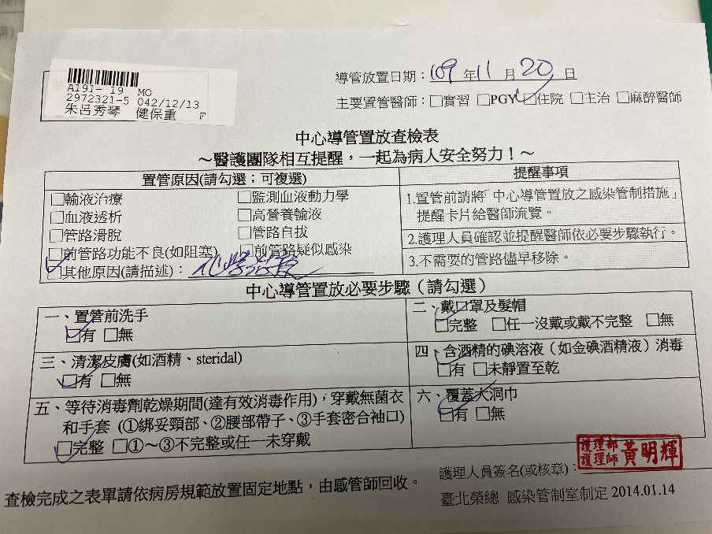
2.7.6 & 2.7.12 導入組合式照護降低院內感染
中央靜脈導管置入術Checklist
Notes:
評量方法及建議佐證資料：
1.單位內醫療照護相關感染的統計報表、抗生素抗藥性圖譜。(符合)
2.院內群聚或群突發感染發生之處理標準作業流程及調查處理報告。(符合)
3.疾病管制署台灣院內感染監視資訊系統的通報統計表
4.多重抗藥性微生物感染或移生個案之隔離管理政策及相關作業流程。(符合)
5.抗藥性微生物診斷監測與防治對策及執行具成效。(優良)

Slide 22
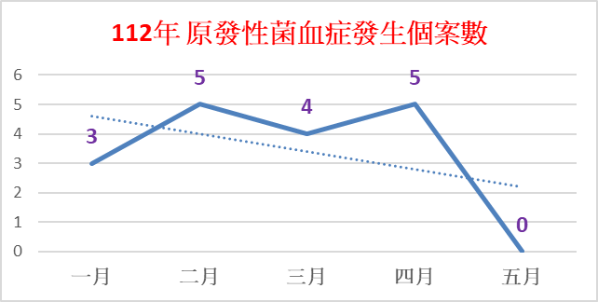
2.3.2
2.7.7
指標監測:照護品質改善-C099血流感染率
A
C
P
D
P
問題發現
112年1~4月血流感染17人次，感染密度2.407‰
原因
1.病人-年邁、多重管路、免疫力低下
2.醫護人員洗手遵從率80%(16/20)
3.護理師給藥過程消毒不完全
改善對策
1.定期舉辦預防感染相關在職教育
2.進行相關稽核(洗手稽核、給藥消毒稽核)
3.監測血流感染率
D
1-1.每月監測感染率、感染人次、菌種，並進行分析
1-2.感染率上升超過閾值時，於晨會進行討論
1-3.每季定期進行單位內在職教育，主題包括：嗜中性白血球低下之照護、各類留置導管護理、感染防護措施
2-1.每月稽核洗手正確性，未達準者，給予個別指導
2-2.宣導洗手5時機，落實手部衛生
2-3.每位同仁每月進行給藥消毒稽核，未達標準，進行檢討
3-1.調入及新進護理師3個月內須通過人工血管置入術稽核
3-2.每位同仁每半年須通過人工血管置入術稽核
A
C
1-1.進行血流感染率檢討，共23人參加
1-3.舉辦相關課程共1堂，20人參加
2-1.每月稽核洗手正確性，100%(23/23)
2-2.給藥消毒稽核正確率，100%(23/23)
3-1.稽核7位調入及新進人員，皆通過
3-2.11205稽核22位同仁人工血管置術，正確率100%
1.持續辦理預防血流感染相關課程
2.持續進行相關項目稽核
3.持續宣導加強手部衛生

Slide 23
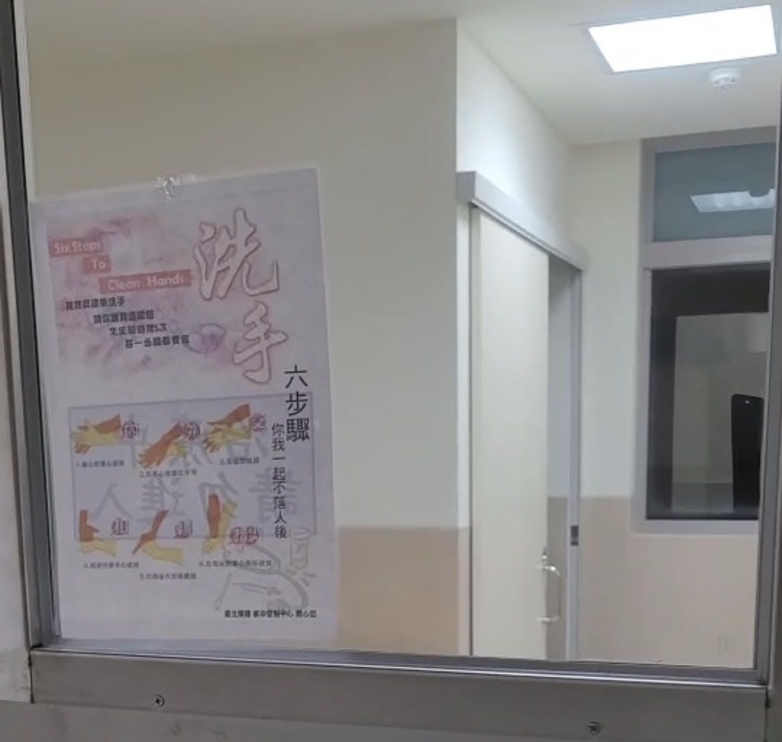
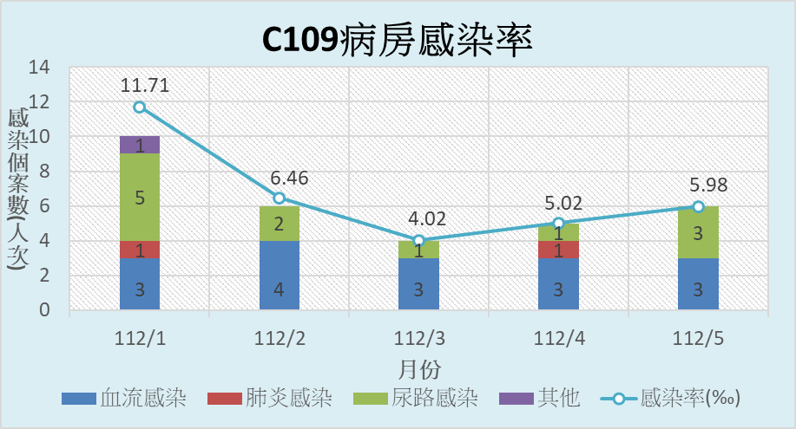
2.3.2
2.7.7
指標監測:照護品質改善-C109感染率
A
C
P
D
P
問題發現
112年1月感染率11.71‰，共計10人次(尿路感染5件、血流感染3件、肺炎及其他感染共2件)，菌種以CRE(2件)、Yeast(2件)為主
原因
1.病人未落實身體清潔
2.管路照護：拆接管路過程消毒未確實
3.洗手遵從率低
改善對策
1.進行宣導
2.進行稽核(洗手、病人身體清潔、管路照護技能)
3.監測感染率
D
1-1、與感控師討論並分析感染率增加原因
1-2、於晨會舉辦相關課程進行宣導：尿管護理、維持病人身體清潔、洗手正確性及管路照護正確性
2-1、檢視病人及家屬自我照顧技巧，適時予指導及協助
2-2、每月稽核同仁「洗手時機與步驟正確性」
2-3、每月稽核「抽檢血液培養技術正確性」
2-4、每半年行「嗜中性白血球低下病人照護完整性」稽核
3-1、每月監測感染密度、部位、菌種
A
1.於正壓前室張貼洗手標語
2.持續監測感染率及血流感染率件數規劃每年晨會舉辦相關課程進行宣導
3.規劃每年安排相關教育課程
4.持續進行稽核
C
1.112年2月8日晨會進行感染率增加討論與檢討，共計16人參加，未參與者於一週內閱讀會議紀錄完畢
2、同仁執行治療或每日正、副護理長巡房時，檢視病人是否確實執行身體清潔及會陰部護理
3、112年4-6月共稽核6位同仁血液培養抽檢技術，26人次洗手正確性，皆通過
4、112年1-6月共稽核31位病人「嗜中性白血球低下病人照護完整性」皆通過
5、112年2-5月尿路感染個案數呈遞減趨勢，但血流感染每月有3-4件，以正壓病房病人為多

Slide 24
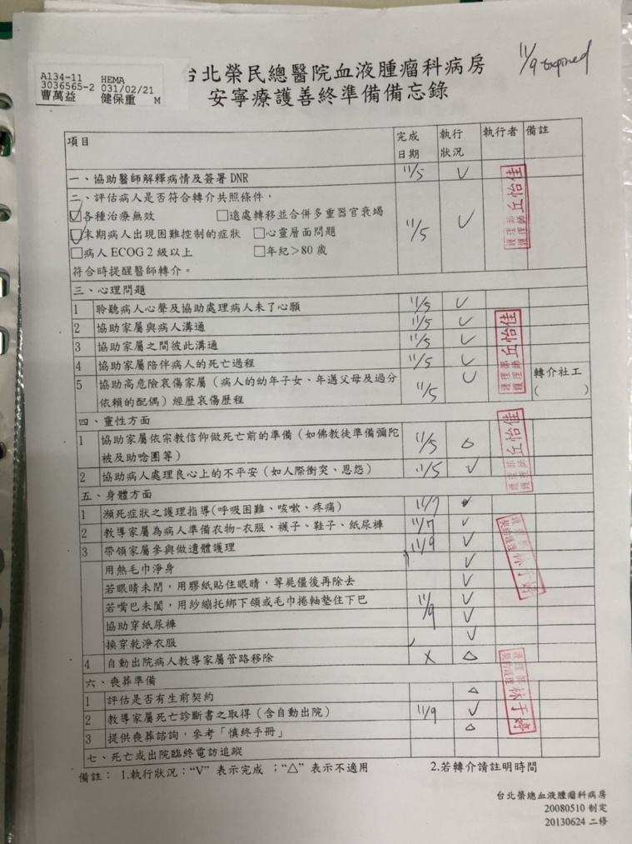
2.3.11 提供身心靈及社會的全人照護
癌症病人的全人照護-全隊
照護團隊
宗教師/志工
心理師
個管師
護理師
醫師
藥師
營養師
輔導員
社工師
協追調蹤
團服隊務
心理諮商
情緒輔導
榮民
服務
社會資源運用
藥物諮詢
正確用藥
癌症臨床照護
營養諮詢
飲食指導
靈性支持
關懷服務
Notes:
評量方法及建議佐證資料：
1.對病人提供身體、心理、社會及靈性的照護相關作業規範。(符合)
2.抽查相關病歷紀錄。(符合)
3.社工人員、志工或宗教師訪視紀錄。(優良)
4.身心靈需要評估、照顧紀錄或輔導計畫單。(優良)
5.個案討論會議紀錄。(優良)

Slide 25
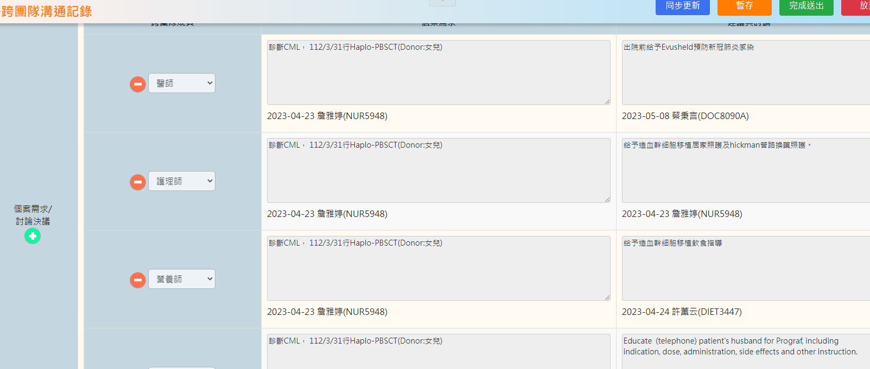
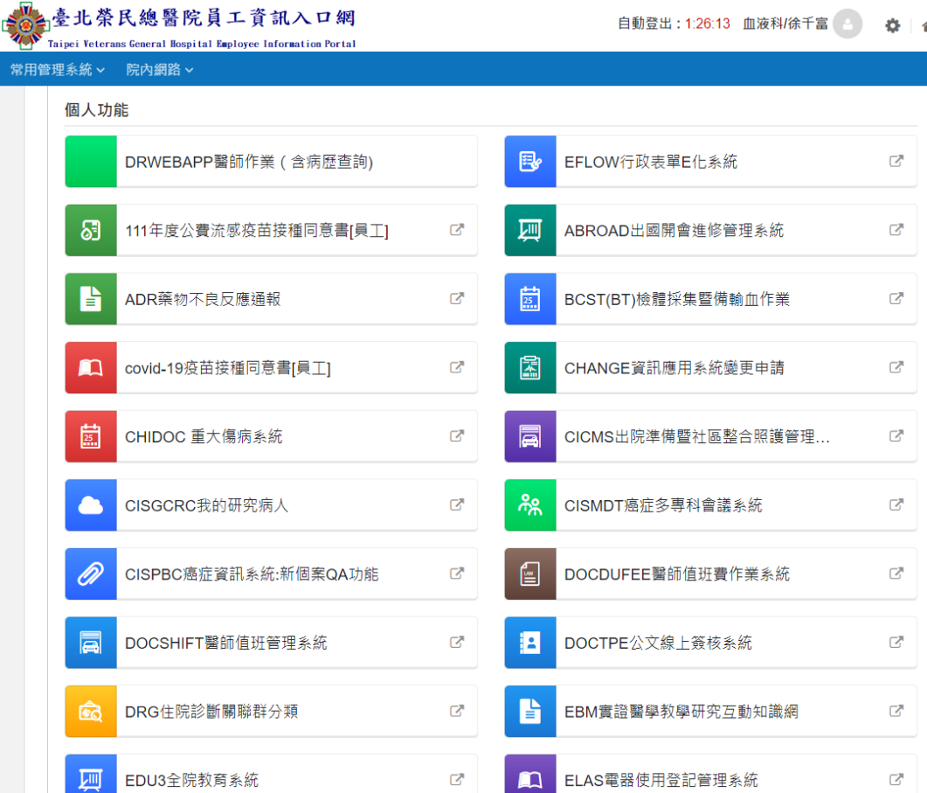
2.3.17醫療照護團隊應依病人需求，提供適切、 完整的出院照護計畫與指導訂有紀錄
智能決策輔助收案篩選
跨團隊溝通紀錄
111年出院準備服務成功案數84位(C099+C109)
返家 | 72
其他醫院 | 3
轉介醫療院所個案數 | 3
榮民之家 | 3
轉介長期照護機構個案數 | 3
長照輔具服務 | 7
身障輔具購買補助 | 1
輔具租借 | 9
轉介居家護理 | 2
轉介呼吸治療所 | 2
轉介長照中心 | 6
僅需跨團隊專業指導 | 58

Slide 26
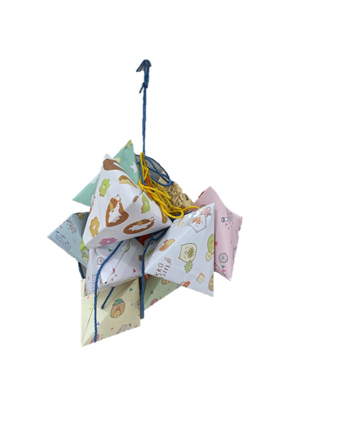
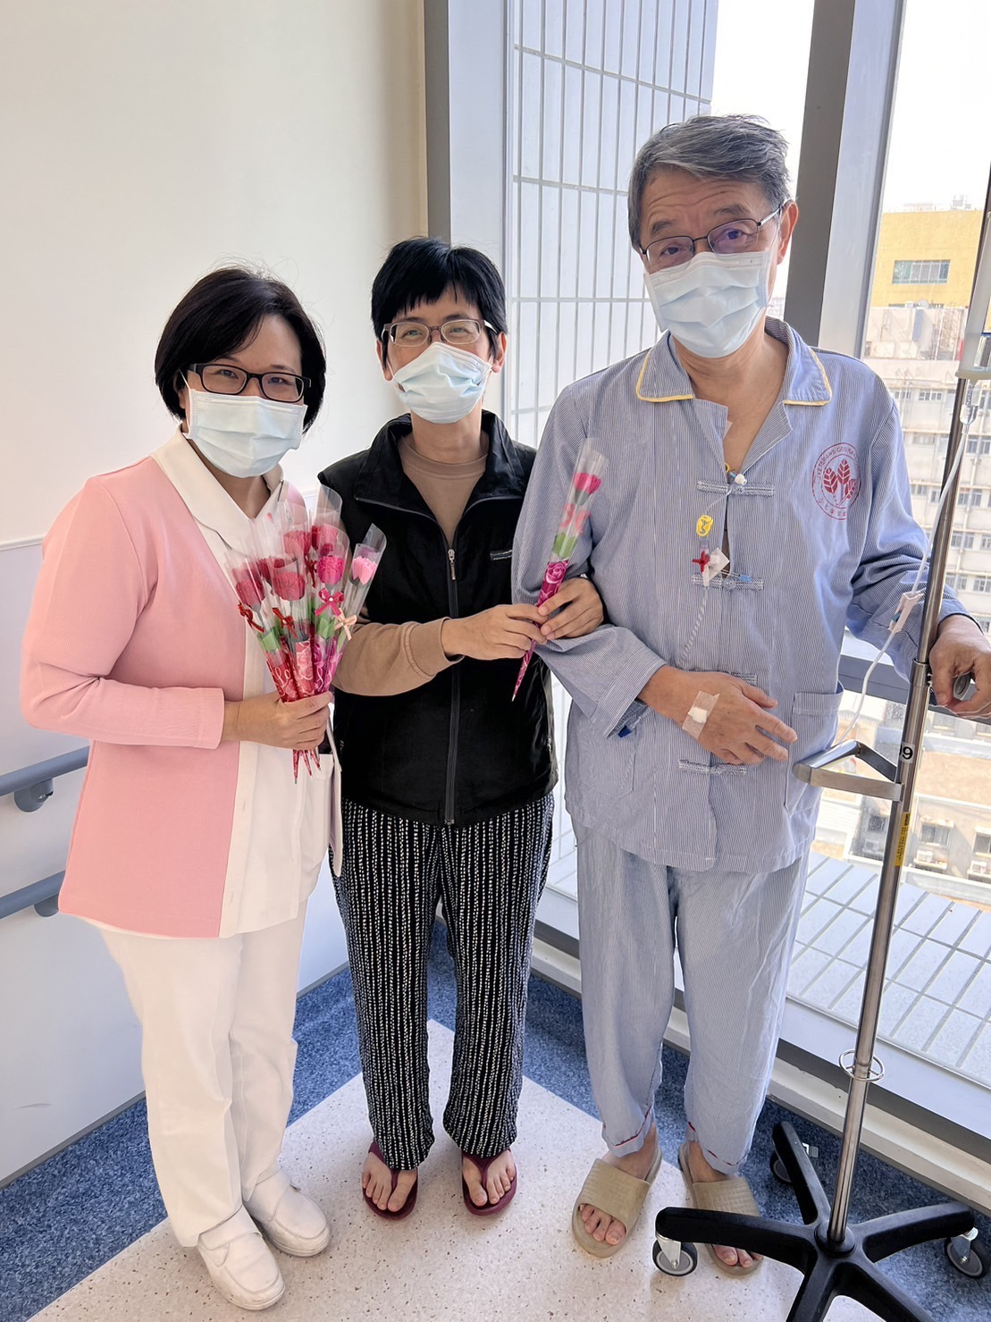
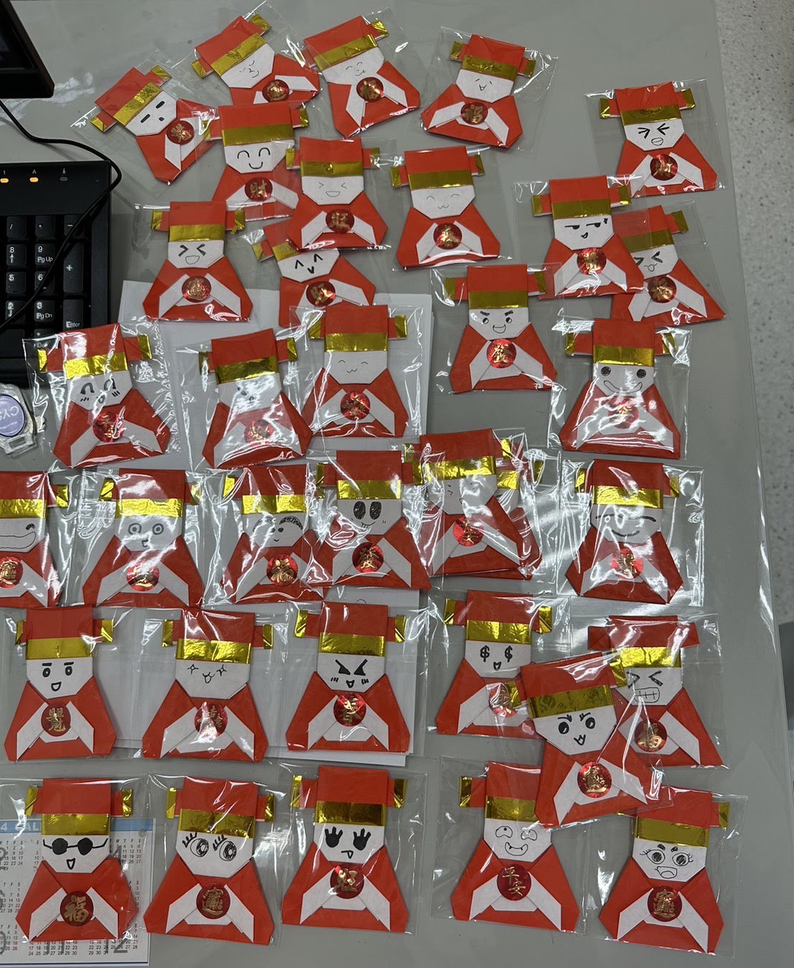
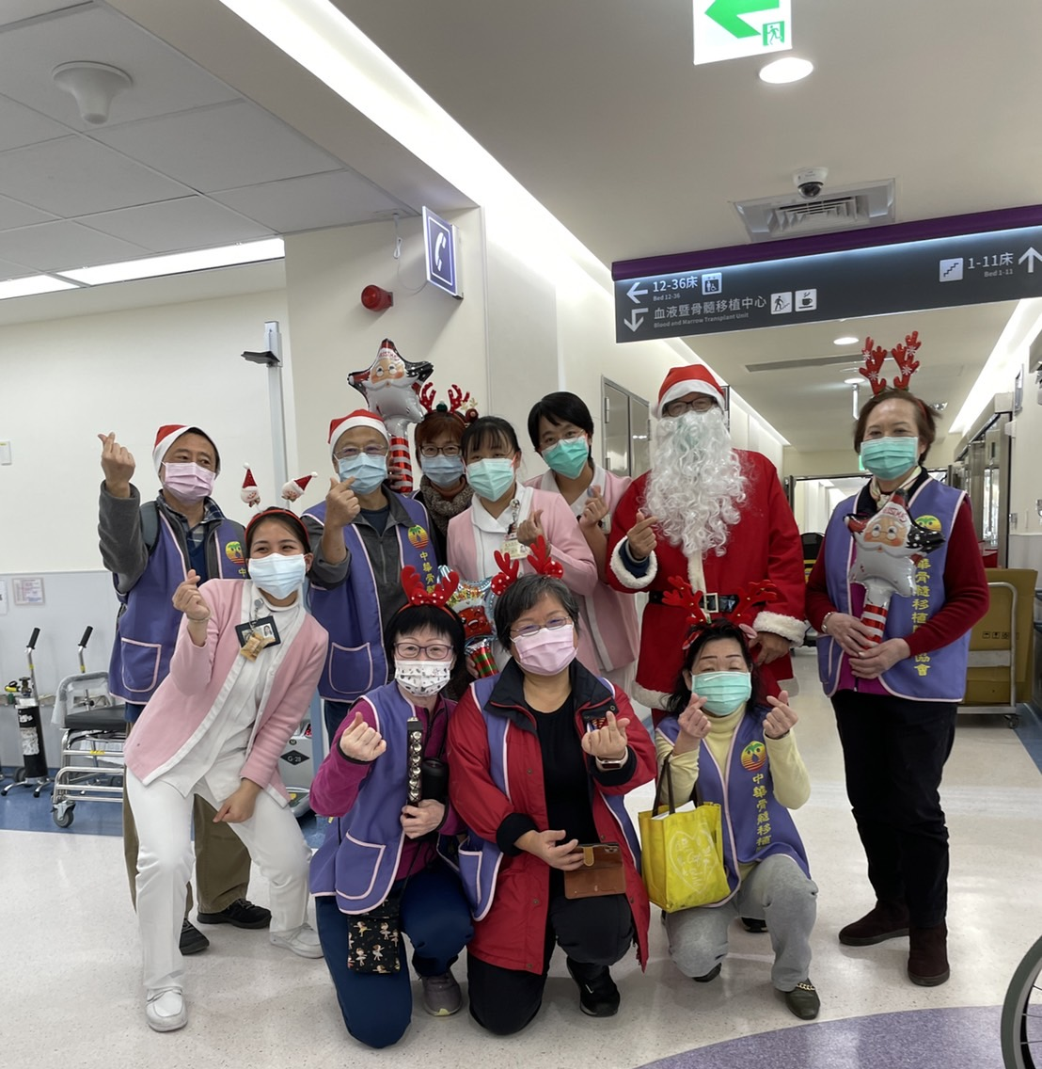
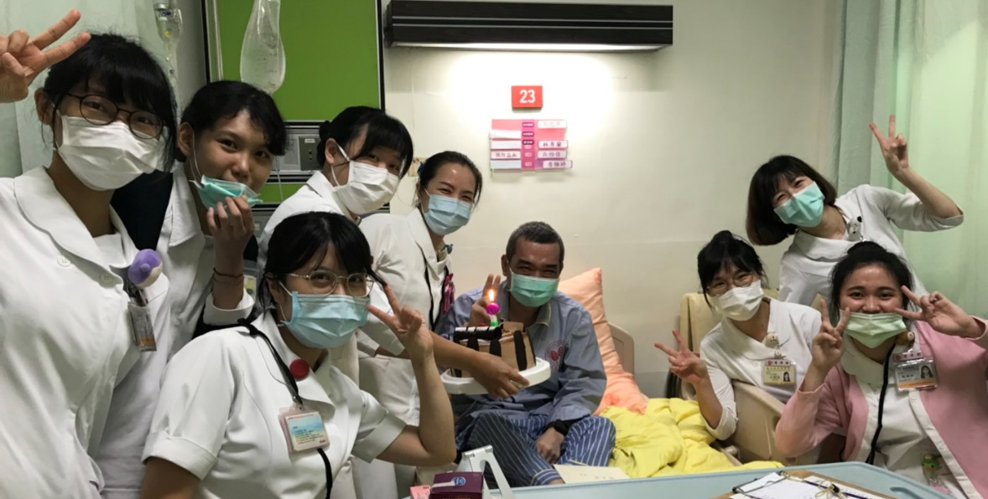
定期舉辦活動

Slide 27
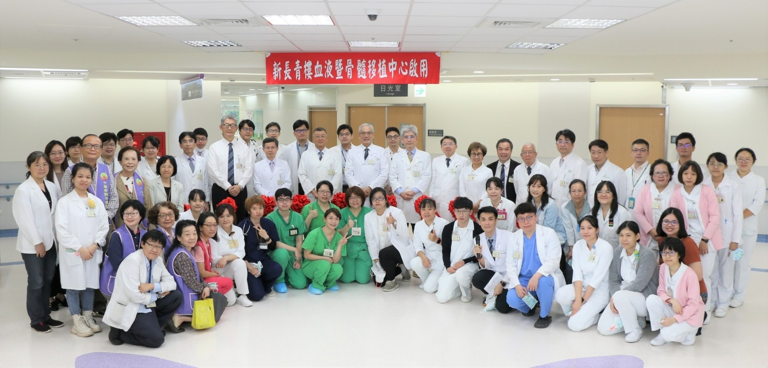

Slide 28
感謝聆聽 請委員指導
感謝聆聽 請委員指導

